Slide 1
Portails FLE/FLA
Université de Mostaganem — Dr. Madani BELACEL
Cours RD 05 | 1h30 (90 min) | BELACEL Madani
Cours RD 05 • Diapositive 1/10
Notes:
Cours 05 : Revue de littérature
Module RD
Dr. BELACEL Madani — Université de Mostaganem
Année 2026-2027

Slide 2

Objectifs
Université de Mostaganem — Dr. Madani BELACEL
🎯 Stratégie mémoire M2
🎯 Bases académiques
🎯 Évaluation CRAP
🎯 Zotero / APA 7
Cours RD 05 • Diapositive 2/10
Notes:
Cours 05 — Diapo 2/10
Revue de littérature
Analyse critique, synthèse, cartographie conceptuelle

Slide 3
Plan du cours (1h30)
Université de Mostaganem — Dr. Madani BELACEL
📋 8 parties — 90 min
📋 Portails institutionnels
📋 Eduscol et CIEP
📋 British Council
📋 Corpus et ressources ouvertes
Cours RD 05 • Diapositive 3/10
Notes:
Cours 05 — Diapo 3/10
Revue de littérature
Analyse critique, synthèse, cartographie conceptuelle

Slide 4

Portails institutionnels
Université de Mostaganem — Dr. Madani BELACEL
💡 Points clés polycopié
💡 Exemples M2 DLE
💡 Atelier guidé
💡 Questions ?
Cours RD 05 • Diapositive 4/10
Notes:
Cours 05 — Diapo 4/10
Revue de littérature
Analyse critique, synthèse, cartographie conceptuelle

Slide 5
Eduscol et CIEP
Université de Mostaganem — Dr. Madani BELACEL
📚 Points clés polycopié
📚 Exemples M2 DLE
📚 Atelier guidé
📚 Questions ?
Cours RD 05 • Diapositive 5/10
Notes:
Cours 05 — Diapo 5/10
Revue de littérature
Analyse critique, synthèse, cartographie conceptuelle

Slide 6
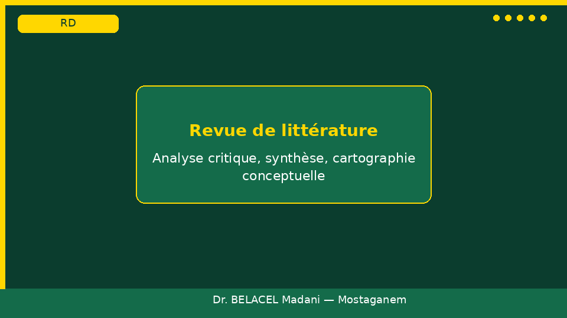
British Council
Université de Mostaganem — Dr. Madani BELACEL
🔎 Points clés polycopié
🔎 Exemples M2 DLE
🔎 Atelier guidé
🔎 Questions ?
Cours RD 05 • Diapositive 6/10
Notes:
Cours 05 — Diapo 6/10
Revue de littérature
Analyse critique, synthèse, cartographie conceptuelle

Slide 7
Corpus et ressources ouvertes
Université de Mostaganem — Dr. Madani BELACEL
✔️ Points clés polycopié
✔️ Exemples M2 DLE
✔️ Atelier guidé
✔️ Questions ?
Cours RD 05 • Diapositive 7/10
Notes:
Cours 05 — Diapo 7/10
Revue de littérature
Analyse critique, synthèse, cartographie conceptuelle

Slide 8
Alertes et veille
Université de Mostaganem — Dr. Madani BELACEL
📎 Points clés polycopié
📎 Exemples M2 DLE
📎 Atelier guidé
📎 Questions ?
Cours RD 05 • Diapositive 8/10
Notes:
Cours 05 — Diapo 8/10
Revue de littérature
Analyse critique, synthèse, cartographie conceptuelle

Slide 9
Atelier
Université de Mostaganem — Dr. Madani BELACEL
🛠️ Travail sur poste
🛠️ TD 05 — 1h30
🛠️ Protocole mémoire
🛠️ Support PDF officiel
Cours RD 05 • Diapositive 9/10
Notes:
Cours 05 — Diapo 9/10
Revue de littérature
Analyse critique, synthèse, cartographie conceptuelle

Slide 10
Conclusion
Université de Mostaganem — Dr. Madani BELACEL
✅ Synthèse séance
✅ TD 05
✅ Séance suivante
✅ Questions ?
Cours RD 05 • Diapositive 10/10
Notes:
Cours 05 — Diapo 10/10
Revue de littérature
Analyse critique, synthèse, cartographie conceptuelle

